Slide 1
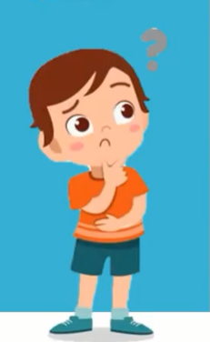

Em có thể thổi vào cái chai làm cho nó phát ra âm thanh không ?

Slide 2
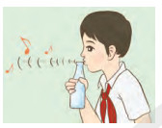


Slide 3
Chương IV. ÂM THANH
Tiết 50,51. Bài 12. SÓNG ÂM
(2 tiết)
I. Dao động và sóng
II. Nguồn âm
III. Sóng âm
IV. Các môi trường truyền âm

Slide 4

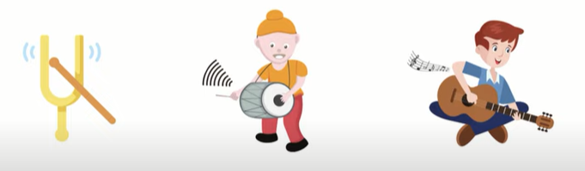
TÌM HIỂU VỀ SÓNG ÂM
HOẠT ĐỘNG NHÓM
- Thí nghiệm 1: Tạo ra và cảm nhận âm thanh

Slide 5

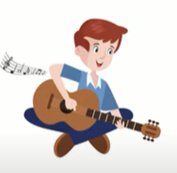

HOẠT ĐỘNG NHÓM
- Thí nghiệm 1: Tạo ra và cảm nhận âm thanh
+ Gảy dây đàn => Chạm tay vào dây => Nêu cảm nhận
+ Gõ nhẹ trống => Chạm tay vào mặt trống => Nêu cảm nhận
+ Gõ âm thoa => Chạm tay vào âm thoa => Nêu cảm nhận

Slide 6
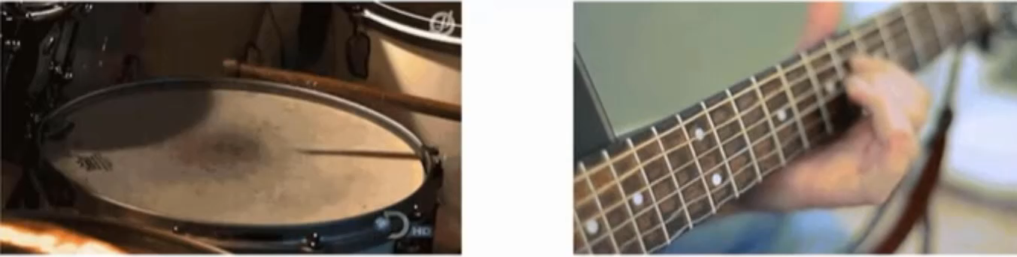
- Các rung động ( chuyển động ) qua lại vị trí cân bằng là dao động.
- Vật dao động phát ra âm thanh gọi là nguồn âm.

Slide 7
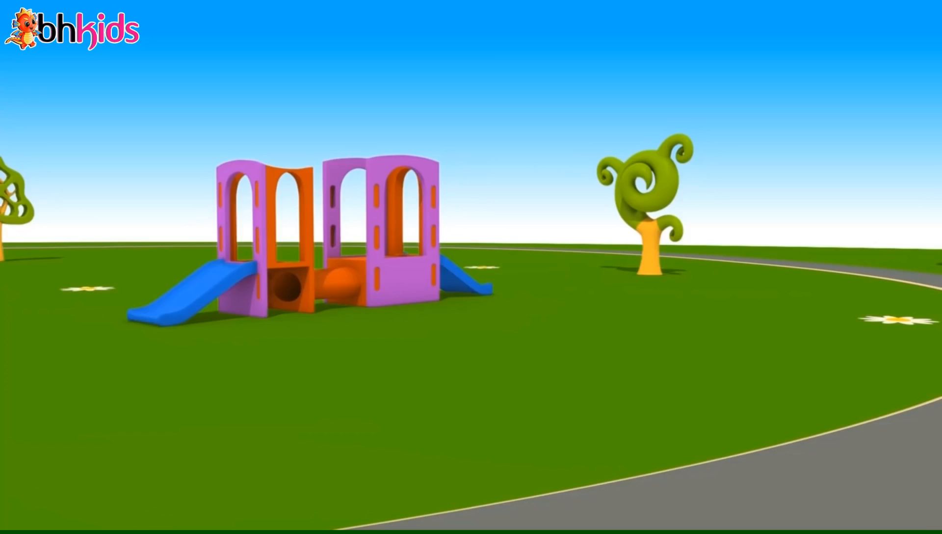
Chuyển động của ô tô có phải là dao động không?

Slide 8
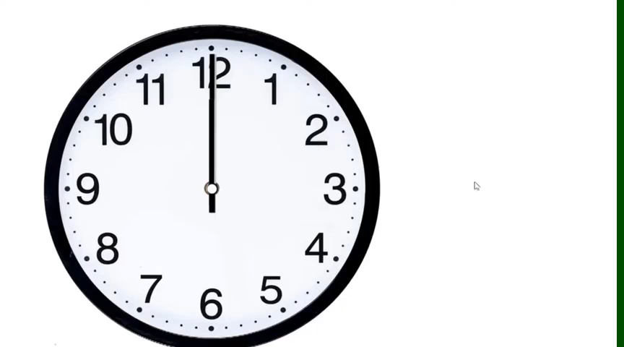
Chuyển động tròn của kim đồng hồ có phải là dao động không?

Slide 9
Tiết 12. Bài 12. SÓNG ÂM
I. Dao động và sóng
1. Dao động
Tìm thêm một số ví dụ về dao động? Hoàn thành phiếu học tập.

Slide 10

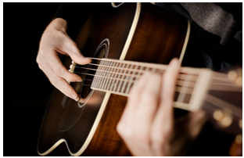


mặt trống
b. Khi đánh trống,....................dao động.
dây đàn
a. Khi gảy đàn,.................. dao động.
c. Trong đồng hồ quả lắc, ....................dao động.
d. Khi chơi xích đu, .............................dao động.
quả lắc
em bé và xích đu

Slide 11
Tiết 12. Bài 12. SÓNG ÂM
I. Dao động và sóng
1. Dao động
Một số ví dụ về dao động:
 - Khi gảy đàn, dây đàn dao động.
- Khi đánh trống, mặt trống dao động.
- Trong đồng hồ quả lắc, quả lắc dao động.
- Khi chơi xích đu, em bé và xích đu dao động.

Slide 12
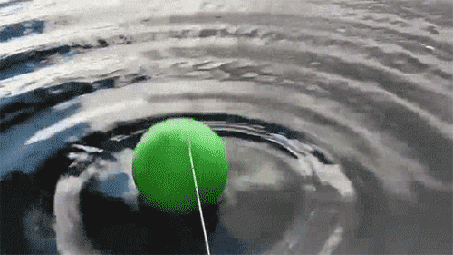
Tiết 12. Bài 12. SÓNG ÂM
I. Dao động và sóng
2. Sóng
a. Thí nghiệm 1:
Quả bóng dao động làm mặt nước dao động, dao động này được lan truyền trên mặt nước tạo thành sóng.
Rung quả bóng trên mặt nước, các em quan sát thí nghiệm và nhận xét.

Slide 13
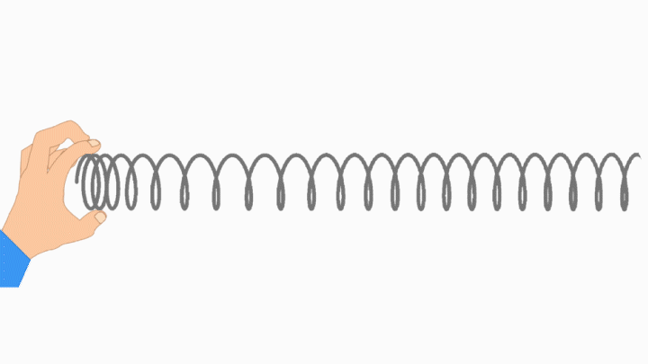
Tiết 12. Bài 12. SÓNG ÂM
I. Dao động và sóng
2. Sóng
b. Thí nghiệm 2:
- Khi cho một đầu lò xo dao động, quan sát và nhận xét hiện tượng trên lò xo.
- Lò xo dao động, các dao động lan truyền tạo thành sóng trên lò xo.
c. Kết luận
lan truyền dao động
 Sóng là sự ..................................trong môi trường.

Slide 14
Tiết 12. Bài 12. SÓNG ÂM
I. Dao động và sóng
2. Sóng
Tìm thêm một số ví dụ về sóng?
Ví dụ:
Dao động trên mặt nước tạo thành sóng trên mặt nước.
Dao động trên lò xo tạo thành sóng trên lò xo.
Dao động một đầu dây tạo thành sóng trên dây...

Slide 15
LUYỆN TẬP
Câu 1: Chuyển động như thế nào được gọi là dao động?
A
Chuyển động theo một đường tròn
B
Chuyển động qua lại quanh vị trí cân bằng
Chuyển động qua lại quanh vị trí cân bằng
C
Chuyển động của vật được ném lên cao
D
Chuyển động theo một đường cong

Slide 16
Câu 2. Trong các vật sau đây, vật nào được coi là dao động?
A. Chiếc xe đang chuyển động thẳng đều.
B. Chiếc đàn mà người nghệ sĩ đang cầm trên tay.
C. Chiếc lá đang được gió thổi đung đưa trên cành.
D. Chiếc lá đang nằm yên trên mặt đất.

Slide 17
Dao động và sóng
Chuyển động qua lại quanh một vị trí cân bằng
Dao động
Ví dụ: Dao động của dây đàn khi gảy đàn
Dao động của mặt trống khi đánh
Dao động của con lắc đồng hồ....
Sóng
Sự lan truyền của dao động trong môi trường.
Ví dụ: Sóng trên mặt nước, sóng trên lò xo, sóng trên dây...

Slide 18
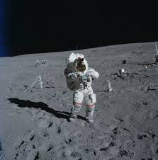

CÓ THỂ EM CHƯA BIẾT
Cuộc sống ngoài vũ trụ rất khác với những gì diễn ra trên Trái Đất. Ngay cả những việc vô cùng đơn giản như giao tiếp cũng cần những thiết bị hỗ trợ mới có thể thực hiện được.
- Âm thanh chỉ có thể truyền trong vật chất bởi bản chất của nó là sóng.

Slide 19
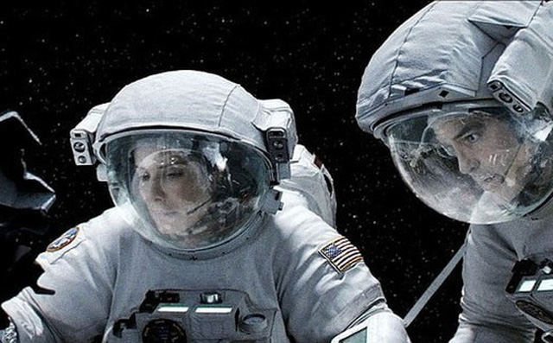
Tại sao ngoài vũ trụ, các phi hành gia phải nói chuyện bằng bộ đàm hoặc kí hiệu?

Slide 20
Câu 3. Điều nào sau đây nói về sóng là sai?
Sóng là dao động chỉ lan truyền trên mặt nước.
B. Sóng là sự lan truyền dao động trong môi trường.
C. Sóng không lan truyền được trong chân không.
D. Sóng chỉ xuất hiện khi có dao động.

Slide 21

HƯỚNG DẪN VỀ NHÀ
Ôn tập lại các kiến thức cơ bản đã học
Xem trước mục III trong bài 12. Sóng âm
Tìm thêm một số ví dụ về dao động và sóng.

Slide 22



xin cam ƠN CAC EM HOC SINH
Chúc các em luôn học giỏi

